Slide 1
Taloqning tug‘ma anomaliyalari o‘smalari. Timusning rivojlanishidagi buzilishlar

Slide 2
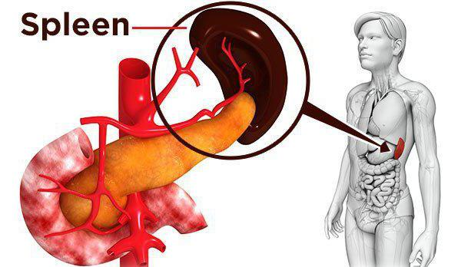
Taloq qorin bo‘shlig‘ida — chap biqinning 9 va 11-qovurg‘alari sohasida joylashgan. Qon yaratuvchi a’zo hisoblangan taloq uzunchoq oval shaklida bo‘lib, qonning biologik filtri hisoblanadi. Uning hajmi va og‘irligi individual bo‘lib, organizmning fiziologik holatiga bog‘liq holda juda o‘zgarib turadi. Macalan, tinch holatda taloq kengaygan, qon yo‘qotilganda esa siqiq bo‘ladi. Uning vazifasi shundan iboratki, u qondagi begona elementlar, ya’ni bakteriyalarni hamda zararlangan, yaroqsiz eritrositlarni yo‘qotadi.

Slide 3

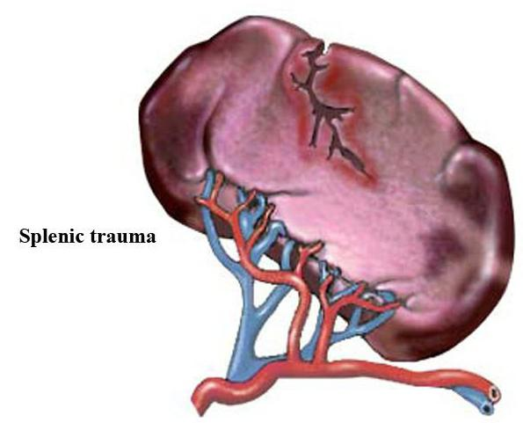
TALOQ KASALLIKLARI

Slide 4
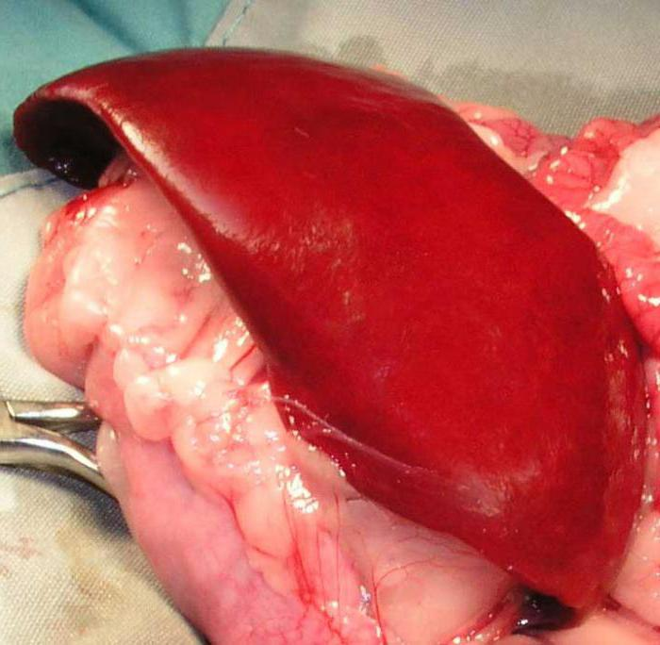
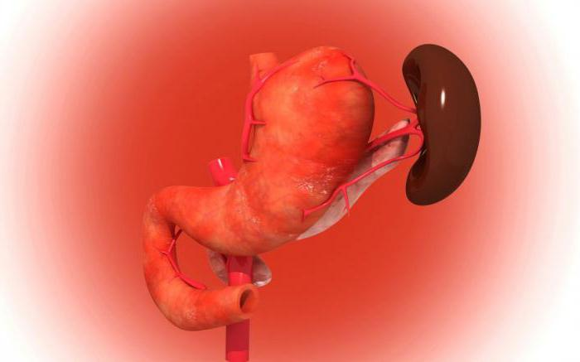
Splenomegaliya – taloq hajmining kattalashishi. Taloq hajmi kattalashishiga sirroz, jigar o‘smalari, surunkali va o‘tkir infeksiyalar, taloqda, umuman butun organizmda qon aylanishining buzilishi, leykoz, kamqonlik va turli gematologik kasalliklari, granulematoz kasalliklarni sabab sifatida ko‘rsatish mumkin. Splenomegaliya chap tomon qovurg‘a ostida og‘riq, ich qotishi, qorin dam bo‘lishi, ishtaha bo‘lmasligi, jig‘ildon qaynashi kabi belgilar bilan bemorda namoyon bo‘ladi.

Slide 5
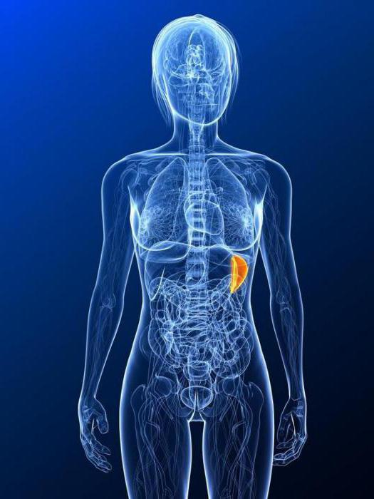
Taloq hajmi kattalashishi uning qonni tortish xususiyatini ham oshiradi. Qondan ko‘p miqdorda tortib olingan patologik hujayralar taloqning filtrlash xossasini yomonlashtiradi.
Bu esa taloqning yanada kattalashishiga olib keladi. Natijada qondan juda ko‘p miqdorda hujayralar tortib olina boshlaydi va gipersplinizm (qon hujayralarining faol ravishda yemirilishi) yuzaga keladi. Bu esa qondagi eritrosit, trombosit va leykositlar miqdori kamayishiga sababchi bo‘ladi. Agar taloq kattalashganda zarur choralar ko‘rilmasa, taloq patologik hujayralardan tashqari sog‘lom hujayralarini ham yemira boshlaydi. Shu sababdan ham splenomegaliyani o‘z vaqtida davolashga alohida e’tibor qaratish lozim.
Davolashda, asosan, kasallikka sabab bo‘layotgan omilni yo‘qotishdan boshlanadi. Ba’zan kattalashgan taloqni jarrohlik usuli bilan olib tashlashga zarurat tug‘ilishi mumkin.

